Slide 1
Super Bock Group
Turma 3DJ
1210824 - Paulo Norton
1210822 - Nuno Barbosa
1201239 - Francisco Queiroz
1200720 - Manuela Leite

Slide 2
Índice
01
02
03
Caracterização
Análise Interna
Análise Externa
História
Missão
Visão
Valores
Cultura Organizacional
Gestão de mudança
Estilos de Liderança
Estratégia de Motivação
Análise PESTAL
Modelo de Hofstede
Análise SWOT

Slide 3
01
Caracterização
Está secção pretende dar a conhecer a história, missão, visão e valores da Super Bock

Slide 4
História
1927
1933
1942
Criação da empresa
Expansão para novos mercados
Dificuldades devido a Segunda Guerra Mundial

Slide 5
História
1944
1950
1957
Redução no nível de produção
Patrocinadora de eventos desportivos
Inauguração da cervejaria

Slide 6
História
1959
1968
1975
Inauguração da fábrica da CUFP
Camiões de distribuição
Tornou-se uma empresa pública

Slide 7
História
1980
1995
2005
Novo rótulo
Festival Super Bock Super Rock
Cerveja mais consumida pelos portugueses

Slide 8
História
2016
. . .
Criação da rádio SPSR.FM
Novos marcos por vir!

Slide 9
Visão e Missão
Ser líder na indústria da cerveja portuguesa
Combinar paixão local com ambição global

Slide 10
Valores
Sustentabilidade
Espírito empreendedor
Excelência
Integridade

Slide 11
02
Análise Interna
Está secção pretende dar a conhecer um pouco mais da cultura organizacional da Super Bock

Slide 12
Cultura Organizacional
Diversidade
Estágios
Responsabilidade
Reconhece que é uma vantagem competitiva
Programas de formação e capacitação
Ética e Social nos seus négocios

Slide 13
Mudança
Processos
Primeira Ordem
Segunda Ordem
Planeamento

Slide 14
Liderança
Energéticos
Entusiasmados
Comprometidos
Liderança Transformacional

Slide 15
Motivação
Oferecem o pequeno-almoço
Seguro de saúde
Conciliação entre a vida pessoal e profissional
Comemoração dos sucessos
Brainstorming

Slide 16
03
Análise Externa
Está secção pretende dar a conhecer um pouco mais do ambiente externo no qual a Super Bock está inserido

Slide 17
Análise PESTAL
Políticos
Tecnológicos
Regulamentações governamentais
Impostos elevados
Novas tendências alimentares
Automação
Ambientais
Económicos
Crises económicas
Exportação e flutuações cambiais
Regulamentações ambientais
Mudança climática
Legais
Sociais
Hábitos de consumo
Envelhecimento populacional
Leis trabalhistas e fiscais
Segurança alimentar

Slide 18
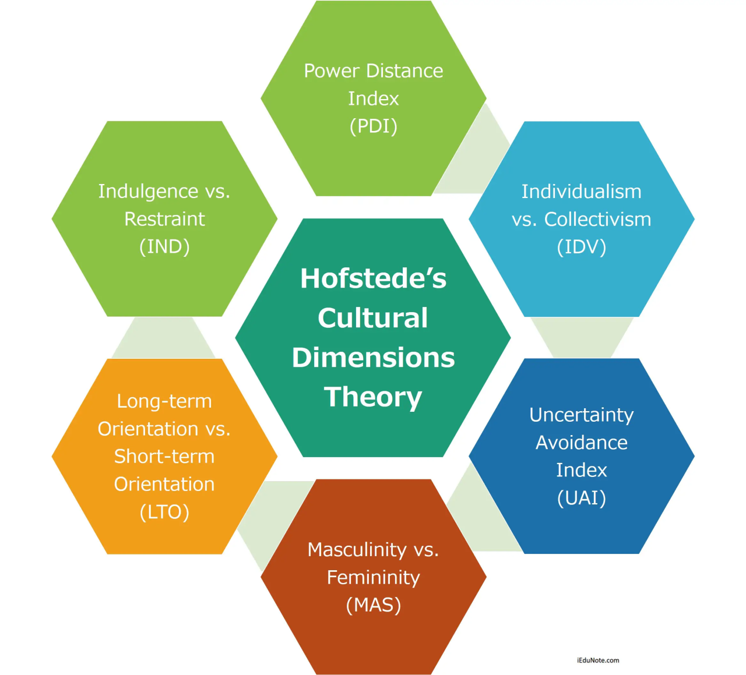
Modelo de Hofstede

Slide 19
Análise SWOT
Weaknesses
Threats
Forte dependência de Portugal
Fraca diversificação
Inflação das matérias-primas
Mudança das tendências de mercado
S
W
O
T
Strengths
Opportunities
Marca líder nacional
Variedade elevada
Iniciativas culturais e desportivas
Investir em outros mercados e bebidas
Inovações dentro da cervejaria

Slide 20
- Super Bock
Desafio
“Considerando que o futuro recorrerá a valências cada vez mais digitais, e que palavras como upskilling e reskilling começam a ser lugares-comuns, como deve uma organização como o Super Bock Group preparar um programa abrangente de capacitação digital para os seus quadros”

Slide 21
Obrigada!

